Slide 1


GOVERNO DO ESTADO DE SÃO PAULO
Secretaria de Meio Ambiente, Infraestrutura e Logística
CONSELHO ESTADUAL DO MEIO AMBIENTE · CONSEMA
Conselhos de Meio Ambiente
Participação social, políticas públicas e o fortalecimento
da gestão ambiental no território
Fórum dos Conselhos Municipais de Meio Ambiente — Comitê da Bacia do Baixo Tietê
Penápolis/SP · 30 de julho de 2026 · 42 municípios da UGRHI 19
Naiana Lanza
Assessora de Colegiados · Secretária-Executiva do CONSEMA

Slide 2







NOSSA CONVERSA EM ETAPAS
O caminho que vamos percorrer
01
02
03
O que é um conselho
O panorama de SP
Assessoria de Colegiados
Natureza, importância e base legal
O retrato do PMVA — estado e Baixo Tietê
Políticas construídas com a sociedade
04
05
06
O CONSEMA
Como estruturar
Exemplos práticos
História, estrutura, números e normas
Do zero ao funcionamento efetivo
Penápolis e Santana de Parnaíba
Fórum dos Conselhos Municipais de Meio Ambiente · Baixo Tietê · Penápolis/SP · 30 jul 2026
1

Slide 3


PONTO DE PARTIDA
01
O que é um conselho
e por que ele é estratégico

Slide 4




NATUREZA
Um órgão colegiado
O conselho é um espaço de decisão coletiva de assessoramento ao Poder Público municipal nas questões de equilíbrio ambiental e qualidade de vida local. É o mais importante instrumento de gestão ambiental do município.
Importante: o conselho não cria leis (isso é da Câmara) e não tem poder de polícia — pode indicar ao órgão ambiental a fiscalização, mas não fiscaliza diretamente.
Consultivo
Deliberativo
Normativo
Opina e assessora o Executivo nas questões ambientais.
Decide, dentro de sua competência, sobre temas ambientais.
Estabelece normas e resoluções para orientar a política local.
Fórum dos Conselhos Municipais de Meio Ambiente · Baixo Tietê · Penápolis/SP · 30 jul 2026
2

Slide 5



POR QUE O CONSELHO É ESTRATÉGICO
Três funções essenciais dos conselhos
Garantir
participação social
Elaborar
políticas públicas
Fortalecer a
gestão
Coloca a sociedade civil na mesa de decisão, ao lado do poder público — legitimando as escolhas ambientais.
É onde planos, programas e projetos ambientais são debatidos, pactuados e acompanhados ao longo do tempo.
Dá continuidade, transparência e capacidade à gestão — e destrava recursos, fundos e licenciamento.
O conselho é, ao mesmo tempo, canal de participação, arena de políticas públicas e instrumento de gestão. É essa tríade que o torna estratégico.
Fórum dos Conselhos Municipais de Meio Ambiente · Baixo Tietê · Penápolis/SP · 30 jul 2026
3

Slide 6





VALOR PARA A GESTÃO PÚBLICA
O que um conselho ativo agrega ao município
Legitimidade
Melhores políticas
Acesso a recursos
Decisões construídas com a sociedade têm mais apoio e menos judicialização.
Planos, programas e projetos ganham diagnóstico e acompanhamento contínuos.
Conselho ativo é requisito para fundos, licenciamento e programas estaduais.
Transparência
Continuidade
Voz ao cidadão
Pautas, atas e resoluções públicas fortalecem o controle social e a confiança no poder público
A política ambiental não se perde a cada troca de gestão.
Canal formal para denúncias, propostas e educação ambiental.
Fórum dos Conselhos Municipais de Meio Ambiente · Baixo Tietê · Penápolis/SP · 30 jul 2026
4

Slide 7

DE ONDE VEM A OBRIGAÇÃO
A base legal: por que o município precisa de um conselho
Não existe uma única lei que obrigue todo município a ter conselho — há uma construção em camadas, da Constituição às normas estaduais. Quanto mais o município quer atuar (licenciar, acessar recursos), mais o conselho deixa de ser opção e vira condição.
CF/88 — art. 225 e 23, VI
Dever de participação e gestão compartilhada
Lei 6.938/1981 — PNMA
Cria o SISNAMA; município é órgão local
Res. CONAMA 237/1997 — art. 20
A norma federal mais direta
Para licenciar, exige conselho deliberativo
LC 140/2011
Resolução CONAMA nº 237/1997, art. 20:
Impacto local + manifestação obrigatória
"Os entes federados, para exercerem suas competências licenciatórias, deverão ter implementados os Conselhos de Meio Ambiente, com caráter deliberativo e participação social e, ainda, possuir em seus quadros ou a sua disposição profissionais legalmente habilitados."
DN CONSEMA 01/2024 (SP) — art. 4º
Paridade, regularidade e 15% ambientalistas
Lei municipal (ex.: Penápolis 1.938/2013)
Cada município cria o seu por lei própria
Fórum dos Conselhos Municipais de Meio Ambiente · Baixo Tietê · Penápolis/SP · 30 jul 2026
5

Slide 8

O RETRATO DO ESTADO
02
O panorama dos conselhos
de meio ambiente em SP

Slide 9
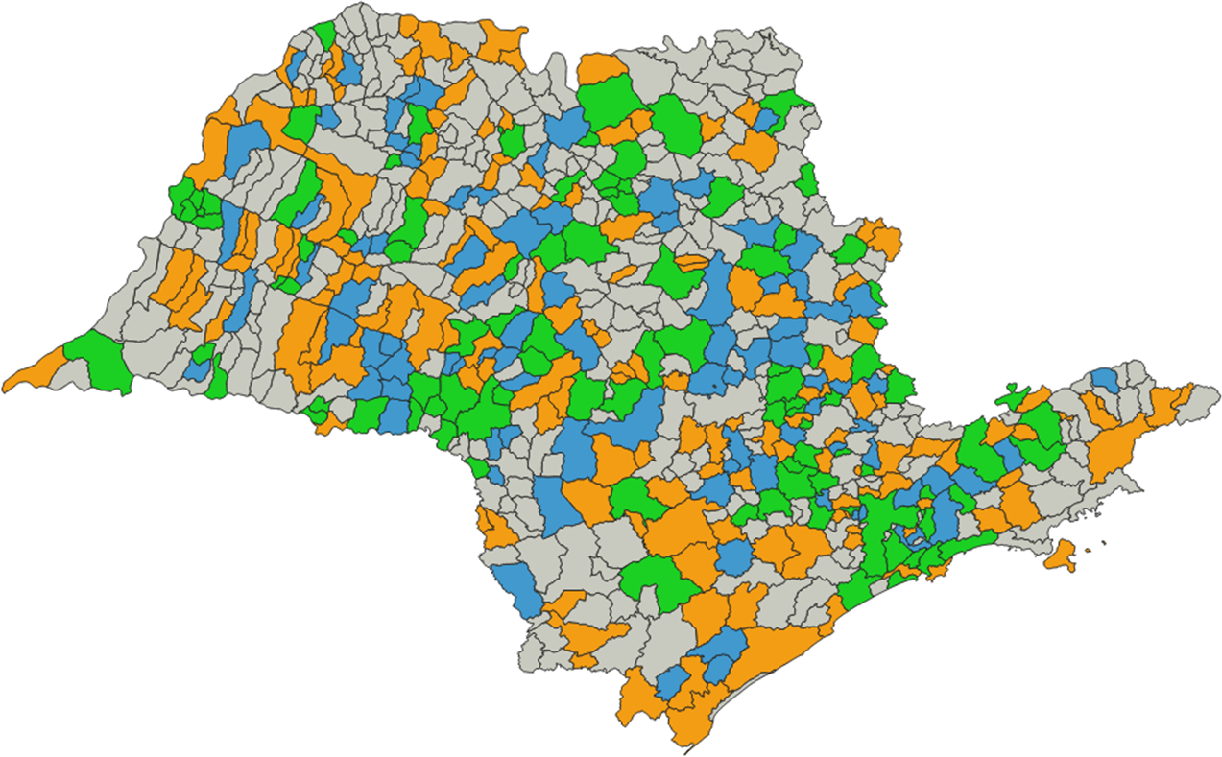
O PANORAMA ESTADUAL
Conselhos municipais de meio ambiente em SP
347
98
471
Uma queda progressiva
comprovaram as tarefas em 2024/2025
certificados · 92 qualificados
municípios aderiram ao ciclo 2025-2028
Entre os 347 municípios avaliados, existir no papel não significa funcionar de fato:
87,3%
têm estrutura administrativa
71,2%
têm conselho criado por lei
63,4%
têm conselho nomeado
58,8%
têm pleno funcionamento declarado
A institucionalização formal não garante o funcionamento. É essa lacuna que o fortalecimento dos conselhos precisa enfrentar.
Ciclo 2024/2025 · Fonte: DPLA/PMVA 2024-2025
Fórum dos Conselhos Municipais de Meio Ambiente · Baixo Tietê · Penápolis/SP · 30 jul 2026
7

Slide 10
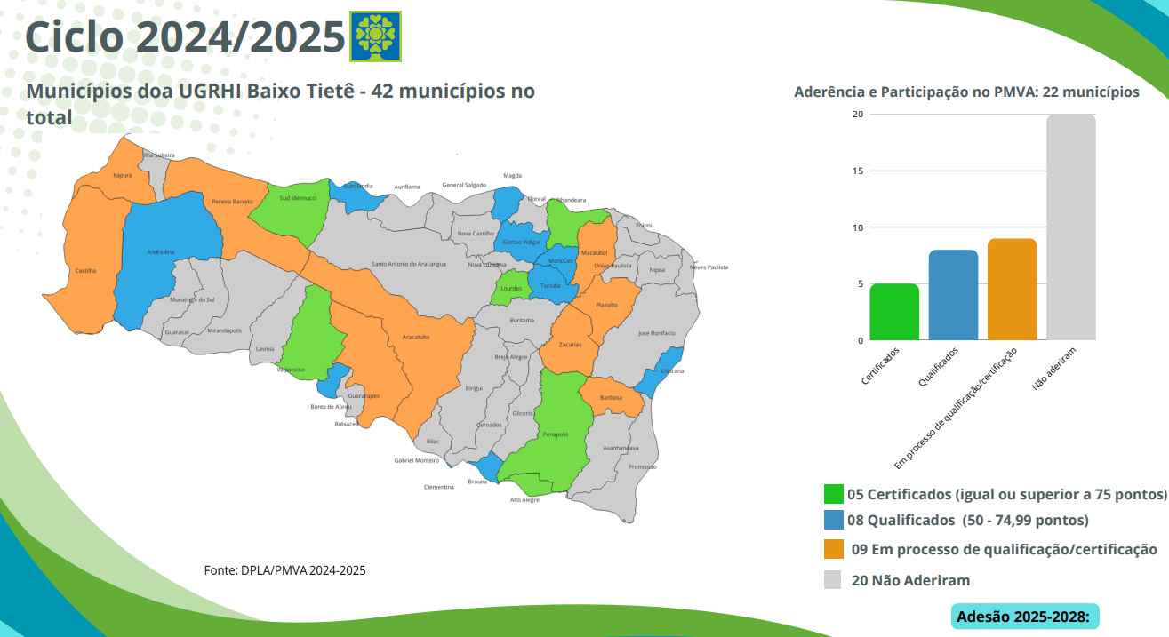


O RETRATO DA BACIA · UGRHI 19
O Baixo Tietê em foco: 42 municípios
A governança ambiental na bacia
22
municípios aderiram ao PMVA
21
possuem Conselho Municipal de Meio Ambiente
18
conselhos apresentaram nomeação
16
com documentação de pleno funcionamento
Fonte: DPLA/PMVA 2024-2025
Fórum dos Conselhos Municipais de Meio Ambiente · Baixo Tietê · Penápolis/SP · 30 jul 2026
8

Slide 11

GOVERNANCA PARTICIPATIVA
03
A Assessoria de Colegiados
e as politicas construidas em conjunto

Slide 12





A ASSESSORIA DE COLEGIADOS DA SEMIL
Políticas públicas construídas com a sociedade
A SEMIL articula um conjunto de colegiados que reúnem governo e sociedade civil. Cada um é a arena onde uma política ambiental é pactuada — do clima aos recursos hídricos, da energia ao saneamento.
CONSEMA
CRH
COFEHIDRO
MEIO AMBIENTE
RECURSOS HÍDRICOS
RECURSOS HÍDRICOS
Cada colegiado é um espaço de participação social. Juntos, formam a governança ambiental do Estado — e o CONSEMA é o maior deles (36 conselheiros).
Conselho Estadual do Meio Ambiente
Conselho Estadual de Recursos Hídricos
Conselho de Orientação do FEHIDRO
CO-FINACLIMA
CEPE
CEMC
MUDANÇAS CLIMÁTICAS
ENERGIA
MUDANÇAS CLIMÁTICAS
Conselho de Orientação (financiamento climático)
Política Energética e Eficiência Energética
Conselho Estadual de Mudanças Climáticas
Fórum dos Conselhos Municipais de Meio Ambiente · Baixo Tietê · Penápolis/SP · 30 jul 2026
10

Slide 13
A REFERENCIA ESTADUAL
04
O CONSEMA:
o conselho com mais de 40 anos

Slide 14
A REFERÊNCIA ESTADUAL
O CONSEMA: mais de 40 anos de história
1983
40+
36
459ª
ano de criação
anos de atuação
conselheiros hoje
reunião plenária
Uma trajetória que nasce com a redemocratização
1983
Criação
1986
Embrião da SMA
1989
Na Constituição
2009
Nova lei
›
›
›
Pelo Decreto 20.903, no governo Franco Montoro. Nasce com 16 conselheiros, ainda não paritário.
O Conselho serve de base para criar a Secretaria do Meio Ambiente. Passa a 32 conselheiros, com paridade.
A Constituição Estadual consolida o CONSEMA. Em 1988, chega a 36 conselheiros.
A Lei 13.507/2009 o torna órgão consultivo, normativo e recursal, mantendo os 36 membros.
Fontes: Decreto Estadual 20.903/1983 · Constituição do Estado de SP (art. 193) · Lei Estadual 13.507/2009
Fórum dos Conselhos Municipais de Meio Ambiente · Baixo Tietê · Penápolis/SP · 30 jul 2026
11

Slide 15
QUEM TEM ASSENTO NO PLENÁRIO
A composição paritária do CONSEMA
36 conselheiros — metade do poder público, metade da sociedade civil. Mandato de 2 anos, renovável uma vez.
PODER PÚBLICO
18
SOCIEDADE CIVIL
18
Presidência (Secretaria de Meio Ambiente)
Subsecretaria de Meio Ambiente
Subsecretaria de Logística e Transporte
Subsecretaria de Recurso Hídricos
Planejamento Ambiental
Fiscalização e Biodiversidade
Educação Ambiental ·
CETESB · Fundação Florestal
Agricultura e Abastecimento · Saúde
Polícia Ambiental · Procuradoria Geral
Habitação · Desenvolvimento · Turismo · Cultura
12 entidades fixas
FIESP · FAESP
Ministério Público (MP/SP)
CREA/SP · CAU/SP
ABES/SP · OAB/SP
ANAMMA/SP · APM
USP · UNICAMP · UNESP
6
entidades ambientalistas
eleitas em assembleia entre as ONGs cadastradas, a cada 2 anos (≥ 1/3 da sociedade civil)
Fórum dos Conselhos Municipais de Meio Ambiente · Baixo Tietê · Penápolis/SP · 30 jul 2026
12

Slide 16




COMO O CONSEMA FUNCIONA
A estrutura e as Comissões Temáticas
As 4 Comissões Temáticas
Os órgãos do Conselho
Presidência
Sempre o titular da pasta de Meio Ambiente
Biodiversidade e Áreas Protegidas
Flora nativa, unidades de conservação, planos de manejo, biossegurança
Secretaria Executiva
Coordena e executa as atividades do Conselho
Infraestrutura
Energia, recursos hídricos, saneamento, transporte, mineração, indústria
Plenário
Órgão superior de deliberação — reúne-se mensalmente
Políticas Públicas
Avalia temas relacionados às políticas ambientais do Estado
Comissões Temáticas
Órgãos auxiliares que preparam as matérias
Câmaras Regionais
Colegiados consultivos nas áreas territoriais
Processante e de Normatização
Normas do Conselho, recursos e representações
Marco legal: Lei 13.507/2009 · Decreto 55.087/2009 · Regimento Interno (dez/2022) · comissões definidas por deliberação do Plenário.
13
Fórum dos Conselhos Municipais de Meio Ambiente · Baixo Tietê · Penápolis/SP · 30 jul 2026

Slide 17
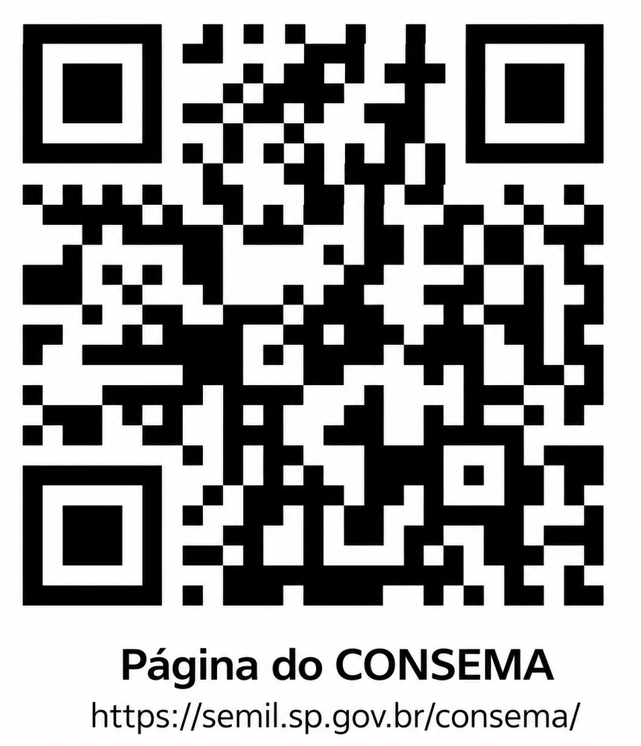

ENTREGAS RECENTES
O CONSEMA em números
reuniões plenárias
a 459ª ocorreu em julho de 2026
reuniões extraordinárias
além das plenárias ordinárias mensais
459
102
+1.600
moções
pronunciamentos formais do Conselho
deliberações
77
Todas as informações são públicas
Audiências públicas — o CONSEMA ouvindo a sociedade
39 audiências
14.373
Canal formal de participação social nos processos de EIA/RIMA e demais temas ambientais
realizadas em 2025/2026
pessoas alcançadas
(presencial + virtual)
Fórum dos Conselhos Municipais de Meio Ambiente · Baixo Tietê · Penápolis/SP · 30 jul 2026
14

Slide 18
AS PONTES NORMATIVAS EM DETALHE
A interface do CONSEMA com os COMDEMAs no território
DN CONSEMA 01/2024
DN CONSEMA 01/2025
Licenciamento ambiental municipal
APPs urbanas em cursos d’água
Fixa a tipologia de empreendimentos que o município pode licenciar e as estruturas necessárias — incluindo o conselho paritário e ativo.
Define como o município pede a oitiva do CONSEMA sobre leis que definem faixas de APP em áreas urbanas consolidadas.
Para o conselho: a norma exige controle social e publicidade de composição, pautas, atas e decisões (art. 4º e 6º).
Para o conselho: entre os documentos exigidos está a manifestação do Conselho Ambiental Municipal (art. 2º).
Fórum dos Conselhos Municipais de Meio Ambiente · Baixo Tietê · Penápolis/SP · 30 jul 2026
16

Slide 19

A ENGENHARIA DO CONSELHO
05
Como estruturar um conselho
forte, ativo e funcional

Slide 20
COMPOSIÇÃO · O CORAÇÃO DO CONSELHO
Paridade: a regra de ouro
Um conselho forte equilibra, na mesma medida, o poder público e a sociedade civil. Em SP, essa paridade não é sugestão: é exigência da DN CONSEMA 01/2024 para o município assumir o licenciamento ambiental.
PODER PÚBLICO
SOCIEDADE CIVIL
A DN 01/2024
exige:
✓ Normativo e deliberativo
=
✓ Funcionamento regular
✓ Composição paritária
Secretarias, autarquias e órgãos municipais e regionais
Entidades ambientalistas, setor produtivo, universidades e associações
✓ ≥ 15% ambientalistas
✓ 1 cadeira p/ povos tradicionais*
* se houver povos e comunidades tradicionais no município · Fonte: DN CONSEMA 01/2024, art. 4º, III
Fórum dos Conselhos Municipais de Meio Ambiente · Baixo Tietê · Penápolis/SP · 30 jul 2026
18

Slide 21


O QUE FAZ O CONSELHO FUNCIONAR DE VERDADE
Quatro instrumentos que sustentam um conselho
Regimento Interno
Comissões Temáticas
Atas e resoluções
Fundo Municipal
As regras: tipos de reunião, quórum, votação, prazos. Sem ele, o conselho improvisa.
Grupos que analisam previamente os temas e destravam o plenário.
O registro que dá memória, transparência e segurança jurídica às decisões.
Recurso carimbado para financiar projetos e ações ambientais.
Fórum dos Conselhos Municipais de Meio Ambiente · Baixo Tietê · Penápolis/SP · 30 jul 2026
20

Slide 22

DO ZERO AO FUNCIONAMENTO
Criar um conselho: o passo a passo
PASSO 1
›
PASSO 2
›
PASSO 3
›
PASSO 4
›
PASSO 5
Mobilizar
Criar por lei
Regimento
Nomear
Funcionar
Articular a sociedade civil organizada e mapear atores locais.
Projeto de Lei que institui o conselho e define suas competências.
Decreto que aprova o Regimento Interno — as regras do jogo.
Decreto/portaria de nomeação e designação dos conselheiros.
Reuniões regulares, atas e decisões — o conselho vivo.
Mais do que existir no papel: o conselho precisa reunir-se, deliberar e registrar. É a diferença entre criação formal e funcionamento efetivo.
Fórum dos Conselhos Municipais de Meio Ambiente · Baixo Tietê · Penápolis/SP · 30 jul 2026
17

Slide 23
DO ESTADO AO TERRITORIO
06
Exemplos praticos:
Penapolis e Santana de Parnaiba

Slide 24
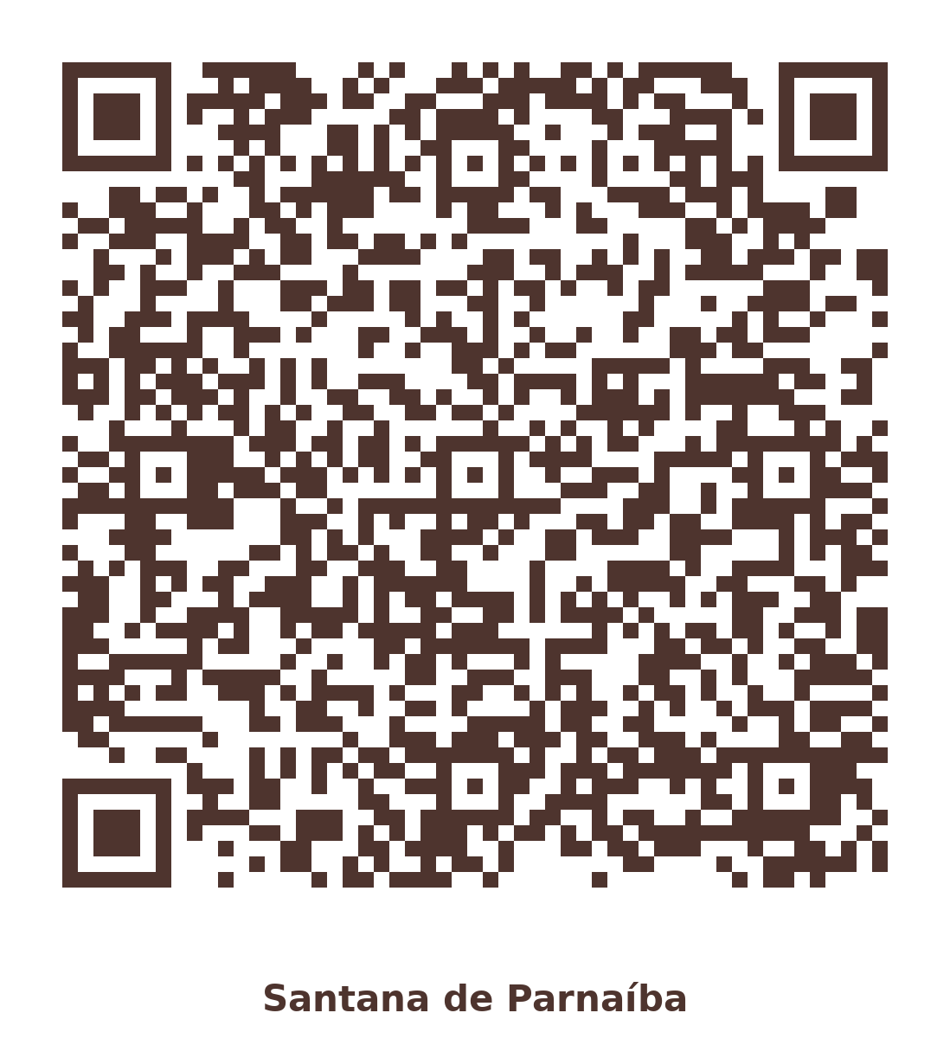



UM CONSELHO MADURO PARA SE INSPIRAR
Santana de Parnaíba: o CONDEMAS na prática
Um exemplo de conselho intensamente ativo e transparente — com sistema municipal completo de meio ambiente construído ao longo de quase duas décadas.
77ª+
360+
2007
Reunião Ordinária — já superou a 77ª RO — cadência constante
resoluções — numeração já passa de 360 — atividade intensa
sistema criado — Leis 2.821, 2.822 (fundo) e 2.823 (código)
O arsenal de instrumentos que sustenta essa atuação
Regimento Interno
Decreto 4.794/2022
Nomeação por decreto
Mandatos renovados (2022/24, 24/25)
Fundos ambientais
FUNESPA e FMSAI
Resoluções e atas
Publicadas e organizadas por ano
Fórum dos Conselhos Municipais de Meio Ambiente · Baixo Tietê · Penápolis/SP · 30 jul 2026
24

Slide 25


O CONSELHO DA CASA
CMMA de Penápolis: onde estamos hoje
Conselho Municipal
de Meio Ambiente
O que o CMMA faz por Penápolis
BASE LEGAL Lei Municipal 1.938/2013
Propõe a política ambiental e fiscaliza seu cumprimento
COMPOSIÇÃO 20 membros paritários (10 + 10)
Analisa licenças de atividades potencialmente poluidoras
CARÁTER Deliberativo, consultivo e normativo
Promove a educação ambiental no município
PRESIDÊNCIA Diego Agostini Cordeiro
Recebe e apura denúncias da população
PORTAL penapolis.sp.gov.br
Sugere criação e adequação de normas ambientais
Fórum dos Conselhos Municipais de Meio Ambiente · Baixo Tietê · Penápolis/SP · 30 jul 2026
23

Slide 26
VOCÊ NÃO ESTÁ SOZINHO
O CONSEMA como parceiro do seu município
Referência normativa
Caminho do licenciamento
Regimento, composição e deliberações servem de modelo replicável.
A DN 01/2024 traz diretrizes para Conselhos de Meio Ambiente para o município a assumir o licenciamento local.
Canal de orientação
Transparência aberta
incentivar a criação e o funcionamento institucional dos Conselhos Municipais de Meio Ambiente;
Site do CONSEMA com atas, deliberações e apresentações para consulta.
semil.sp.gov.br/consema
Fórum dos Conselhos Municipais de Meio Ambiente · Baixo Tietê · Penápolis/SP · 30 jul 2026
26

Slide 27

Cada município do Baixo Tietê que fortalece seu conselho fortalece a governança ambiental de toda a bacia
PARA LEVAR DAQUI
Obrigada!
consema@sp.gov.br
semil.colegiados@sp.gov.br
NAIANA LANZA
Assessora de Colegiados da Semil e Secretária Executiva do Consema
semil.sp.gov.br/consema · Conselho Estadual do Meio Ambiente de São Paulo

